Slide 1
多核异构系统中的图计算研究
S12101049 周东伟
导师： 陈浩 孙建华

Slide 2
1、背景及意义
2、国内外研究现况
3、研究内容
4、研究关键技术及方法
5、可能存在的难题
6、工作进度安排
7、参考文献

Slide 3
背景及意义
Internet使得Web graph成为一个人们争相分析和研究的热门对象
Web 2.0时代激发了人们对社交网络的关注
交通路线图，新闻文章的相似性，疾病爆发路径，以及发表的科学研究文章中的引用关系
最短路径算法，不同种类的聚类算法，各种page rank算法变种

Slide 4
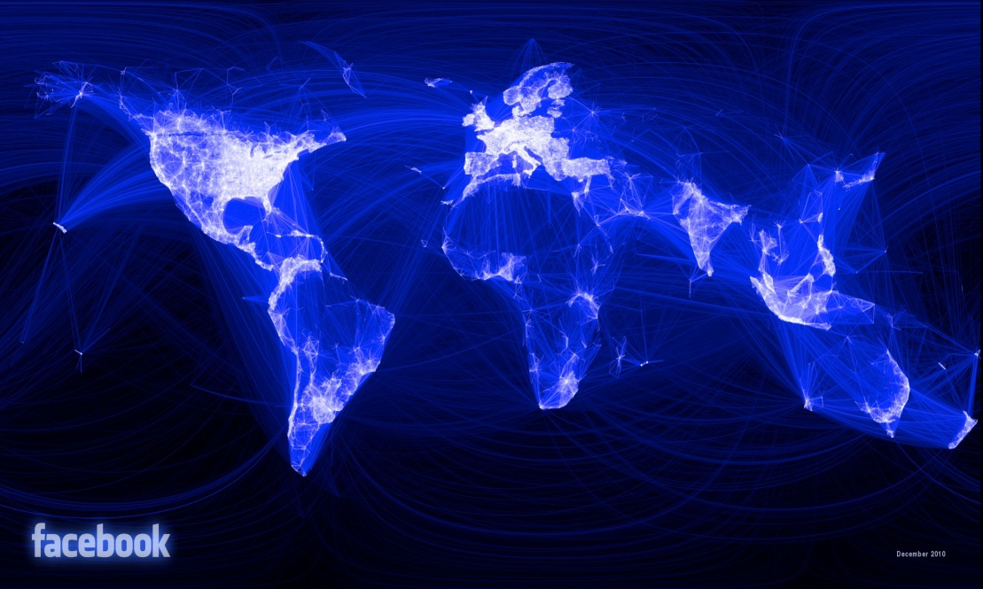
背景及意义
Facebook开发者Paul Butler从数据库中提取了一个包含一千万对朋友的样本，根据每位用户所住的城市以及朋友数量等数据，将经度和纬度坐标识别为一个个点，朋友数量和彼此联系作为绘制每对城市之间连线的权重，最后创造出一幅基于朋友关系的可视化世界地图。

Slide 5
背景及意义
大型图对象进行高效的处理，是非常具有挑战性的
图算法常常表现出比较差的内存访问局部性，针对单个顶点的处理工作过少，以及计算过程中伴随着的并行度的改变等问题

Slide 6
背景及意义
多核与摩尔定律
分布式与并发

Slide 7
1、背景及意义
2、国内外研究现状
3、研究内容
4、研究关键技术及方法
5、可能存在的难题
6、工作进度安排
7、参考文献

Slide 8
国内外研究现状
Pregel
  具有较好的可扩展性，容错性，灵活的API和程序员友好的编程体验。
  但是，不开源，没有运行时负载均衡
类Pregel系统
  PowerGraph，GPS，Mizan等
分布式Vertex-centric

Slide 9
国内外研究现状
Grace、ligra，Graphchi
X-stream
单机Vertex-centric
Edge-centric

Slide 10
1、背景及意义
2、国内外研究现状
3、研究内容
4、研究关键技术及方法
5、可能存在的难题
6、工作进度安排
7、参考文献

Slide 11
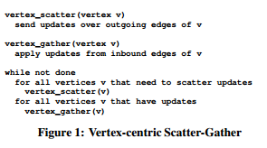
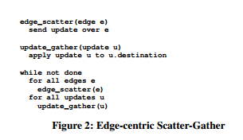
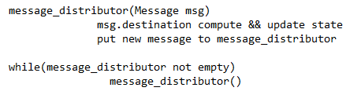
研究内容
目前图计算可以以顶点或者边为中心。
本课题研究以多核并发下消息为驱动的图计算模型是否可行。

Slide 12
研究内容
研究在单机多核环境下图计算过程中的负载均衡
  图计算往往呈现出计算密集型和IO密集型（数据量非常大）
  有效的IO操作
  充分的CPU利用率

Slide 13
研究内容
实现一套可移植、可部署于分布式大规模处理系统单个计算节点上的图处理系统
可扩展性
容错性

Slide 14
1、背景及意义
2、国内外研究现状
3、研究内容
4、研究关键技术及方法
5、可能存在的难题
6、工作进度安排
7、参考文献

Slide 15
研究关键技术及方法
多核并发
JAVA内存模型
Killim消息通讯

Slide 16
1、背景及意义
2、国内外研究现状
3、研究内容
4、研究关键技术及方法
5、可能存在的难题
6、工作进度安排
7、参考文献
关键

Slide 17
可能存在的难题
消息驱动模型不能适应所有图算法
并发编程是困难的
计算密集与IO密集很难两者兼顾

Slide 18
1、背景及意义
2、国内外研究现状
3、研究内容
4、研究关键技术及方法
5、可能存在的难题
6、工作进度安排
7、参考文献

Slide 19
工作进度安排
2013.11～2013.12 阅读有关并发和消息传递模型的文献
2014.1～2014.3 编码实现系统并测试
2014.4～2014.7 部署到实际环境中并测试
2014.7～2014.9 整理实验数据，撰写小论文
2014.10～2015.3 大论文撰写、准备毕业答辩

Slide 20
1、背景及意义
2、国内外研究现状
3、研究内容
4、研究关键技术及方法
5、可能存在的难题
6、工作进度安排
7、参考文献

Slide 21
参考文献
[1]Jeffrey Dean and Sanjay Ghemawat, MapReduce:Simplified Data Processing on Large Clusters. in Proc.6th USENIX Symp. on Operating Syst. Design and Impl., 2004, 137–150.
[2]Leslie G. Valiant, A Bridging Model for Parallel Computation. Comm. ACM 33(8), 1990, 103–111.
[3]G. Malewicz, M. H. Austern, A. J. Bik, J. C. Dehnert,I. Horn, N. Leiser, and G. Czajkowski. Pregel: a system for large-scale graph processing. In SIGMOD’10, pages 135–146, New York, NY, USA, 2010. ACM.
[4]Low Y, Gonzalez J, Kyrola A, et al. Graphlab: A new framework for parallel machine learning. arXiv preprint[J]. arXiv preprint arXiv:1006.4990, 2010.
[5]Salihoglu S, Widom J. Gps: A graph processing system[J]. 2013.
[6]Khayyat Z, Awara K, Alonazi A, et al. Mizan: a system for dynamic load balancing in large-scale graph processing[C]//Proceedings of the 8th ACM European Conference on Computer Systems. ACM, 2013: 169-182.
[7]Prabhakaran V, Wu M, Weng X, et al. Managing large graphs on multi-cores with graph awareness[C]//USENIX ATC. 2012, 12.
[8]Kyrola A, Blelloch G, Guestrin C. GraphChi: Large-scale graph computation on just a PC[C]//Proceedings of the 10th USENIX Symposium on Operating Systems Design and Implementation (OSDI). 2012: 31-46.
[9]Srinivasan S. Kilim: A server framework with lightweight actors, isolation types and zero-copy messaging[J]. University of Cambridge, Computer Laboratory, Technical Report, 2010 (UCAM-CL-TR-769).
[10]Srinivasan S. A thread of one’s own[C]//Workshop on New Horizons in Compilers. 2006, 4.
[11]Srinivasan S, Mycroft A. Kilim: Isolation-typed actors for java[M]//ECOOP 2008–Object-Oriented Programming. Springer Berlin Heidelberg, 2008: 104-128.
[12]Belay A, Bittau A, Mashtizadeh A, et al. Dune: safe user-level access to privileged cpu features[C]//Proceedings of the 10th USENIX conference on Operating Systems Design and Implementation. USENIX Association, 2012: 335-348.
[13]Gonzalez J E, Low Y, Gu H, et al. PowerGraph: Distributed graph-parallel computation on natural graphs[C]//Proceedings of the 10th USENIX Symposium on Operating Systems Design and Implementation (OSDI). 2012: 17-30.
[14]Shun J, Blelloch G E. Ligra: a lightweight graph processing framework for shared memory[C]//Proceedings of the 18th ACM SIGPLAN symposium on Principles and practice of parallel programming. ACM, 2013: 135-146.

